Slide 1

MÓDULO 13 · MATEMÁTICA · AULA 222
Máximo e Mínimo da Função Quadrática
Mínimo se a>0, máximo se a<0
Máximo e mínimo da função quadrática

Slide 2
Para começar
Toda parábola tem vértice de mínimo?
POSSOR · Funções Polinomiais · Aula 222
2

Slide 3
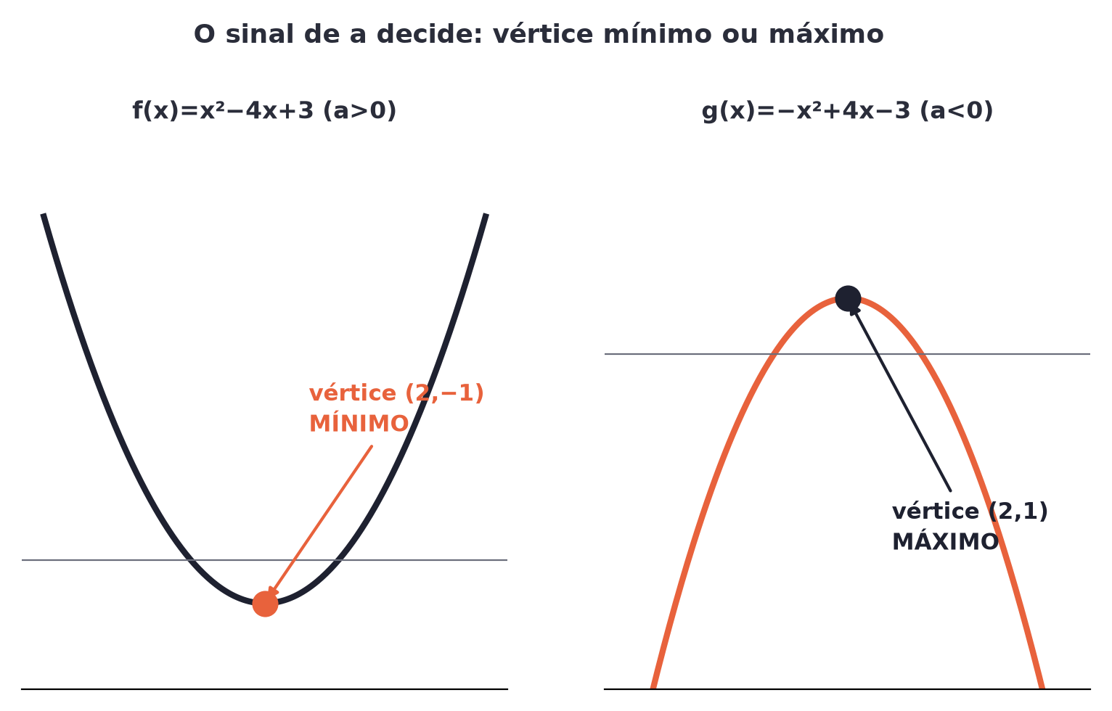
O conceito central
a>0: vértice é MÍNIMO. a<0: vértice é MÁXIMO.
POSSOR · Funções Polinomiais · Aula 222
3

Slide 4
Como funciona
A concavidade (Aula 220) decide se o vértice é o ponto mais baixo ou mais alto.
• a>0 (concavidade para cima): vértice é o ponto mais baixo — mínimo
• a<0 (concavidade para baixo): vértice é o ponto mais alto — máximo
POSSOR · Funções Polinomiais · Aula 222
4

Slide 5

Cuidado com essa armadilha
Generalizar de um único exemplo (a>0, mínimo) para todas as parábolas.
POSSOR · Funções Polinomiais · Aula 222
5

Slide 6
Exemplo resolvido
g(x)=−x²+4x−3 (a<0). O vértice é máximo ou mínimo?
xv=2, yv=g(2)=−4+8−3=1
Vértice (2,1) é MÁXIMO, pois a=−1<0
POSSOR · Funções Polinomiais · Aula 222
6

Slide 7
Roteiro de hoje
1
Pergunta inicial
2
O sinal de a decide
3
Exemplo
4
Exercícios
POSSOR · Funções Polinomiais · Aula 222
7

Slide 8

Hora dos Exercícios — Fixação
QUESTÃO 1
Para f(x)=x²−4x+3 (a>0), o vértice (2,−1) é máximo ou mínimo?
💡 Dica
Antes de chamar o vértice de "mínimo" por hábito, confira o sinal de a — pode ser máximo.
POSSOR · Funções Polinomiais · Aula 222
8

Slide 9

Gabarito e Encerramento
Resposta
Mínimo (a>0, concavidade para cima).
Resumo da Aula
Essa distinção é essencial em problemas de otimização, na próxima aula.
• Não é sempre mínimo — o sinal de a decide se é máximo ou mínimo.
Próxima aula: Módulo concluído.
POSSOR · Funções Polinomiais · Aula 222
9

